Slide 1
一、选择结构概述
第4章 选择结构程序设计
§4.1 选择结构和条件判断
三种基本控制结构：顺序、选择、循环。
选择结构的作用：根据指定条件，从给定的两组 （或多组）操作中选择其一执行。
C语言中实现选择结构的语句：
if 语句
if （表达式） 语句1
[ else 语句2 ]
2. switch 语句
switch (表达式）
{case 常量表达式1：语句1
……
case 常量表达式n：语句n
[default：语句n+1 ]
}
3. 条件表达式语句
表达式1？表达式2 ：表达式3 ;
a
Y
N
p
S₁
S₂
b
逻辑表达式

Slide 2
【例】 在例3.5的基础上对程序进行改进。题目要求是求  方程的根。由键盘输入a,b,c。假设a,b,c的值任意，并不保证 。需要在程序中进行判别，如果 ，就计算并输出方程的两个实根，否则就输出“方程无实根”的信息。
输入a,b,c
计算disc
计算disc
真
disc>=0?
假
计算x₁,x₂
输出无实根
输出x₁,x₂

Slide 3
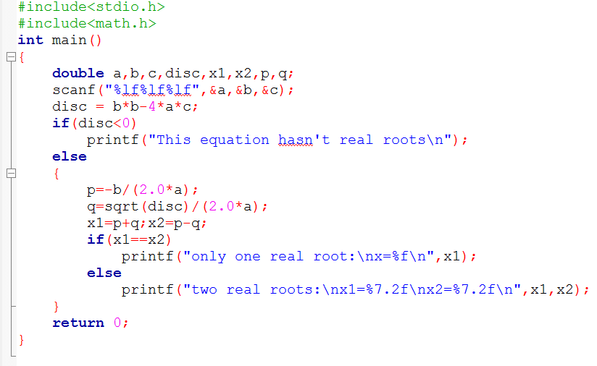
真
假
输入双精度实数不能用”%f”
表达式
语句1
语句2
复合语句
选择结构，用if语句实现的
【格式】 if (表达式)
语句1
else
语句2

Slide 4


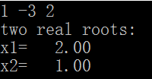

Slide 5
【例】输入两个实数，按代数值由小到大的顺序输出这两个数
§ 4.2 用if语句实现选择结构
一、用If语句处理选择结构举例
【解题思路】
只需要做一次比较，然后进行一次交换即可
用if语句实现条件判断
关键是怎样实现两个变量值的互换
★
●
互换前
A
B
●
★
互换后
A
B

Slide 6
交换两个变量的值
要交换A、B两变量的值， 需引进一个辅助变量C
C
★
对应赋值语句序列：
C=A；
C
★
对应赋值语句序列：
C=A；
A=B；
A
★
●
B
A
★
●
B
●
C
★
对应赋值语句序列：
C=A；
A=B；
B=C；
A
●
B
●
★

Slide 7
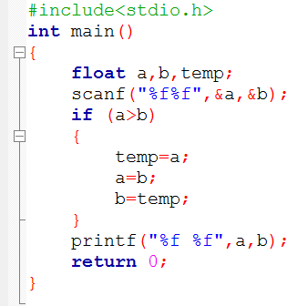

假(0)
表达式
真(非0)
语句
如果a>b
将a和b的值互换
【格式】 if (表达式)
语句

Slide 8
【例】输入3个数a，b，c，要求按由小到大的顺序输出。
【解题思路】用伪代码写出算法：
如果a>b，则a←→b； （a是a、b中的小者）
如果a>c，则a←→c； （a是三者中最小者）
如果b>c，则b←→c； （b是三者中次小者）
顺序输出a，b，c。
a
min(a,b)
min(min(a,b),c)
min(a,b,c)
b
max(a,b)
max(a,b)
mid(a,b,c)
c
c
max(min(a,b),c)
max(a,b,c)

Slide 9
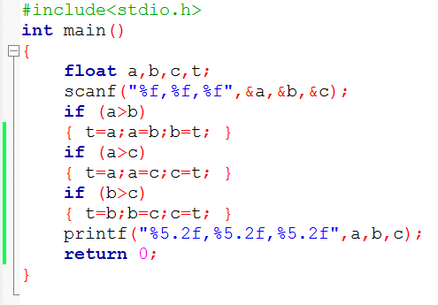

如果 a>b，将a和b对换
a是a、b中的小者
如果 a>c，将a和c对换
a是三者中的小者
如果 b>c，将b和c对换
b是三者中的次小者

Slide 10
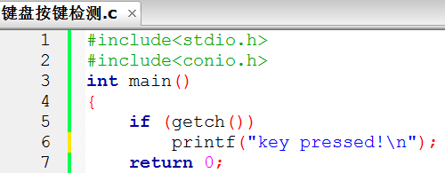

（一）if语句——单分支选择语句
二、If语句的结构
假(0)
表达式
真(非0)
【格式1】 if (表达式)
语句
【功能】
步骤1：计算表达式的值；
步骤2：如果表达式的值为真（即非0），
则执行“语句”；否则不执行“语句”。
【说明】
“表达式” 可以是关系表达式、逻辑表达式，甚至是数值表达式（包括整型、实型、字符型、指针型等）。
语句

Slide 11
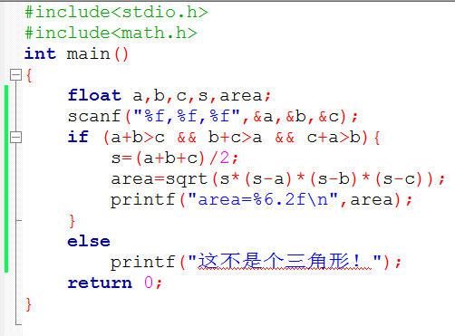


“语句”可以是任何C语言可执行语句
可以是单个语句，必须以分号结束；
可以是用{ }括起来的一个复合语句，内含多个语句，它们各自以分号结束，但“{ }”外无需再加分号。
当然，也可以是另一个if语句，或者是包含if语句的复合语句。

Slide 12
(二)if－else语句—— 双分支选择语句
【格式2】 if (表达式)
语句1
else
语句2
【功能】
步骤1：计算表达式的值；
步骤2：如果表达式的值为真（即非0），
则执行“语句1”；否则执行“语句2”。
【说明】（基本同if语句）
由于else部分是可选的，在if语句中再嵌套if语句时往往会引起误解：
if (n > 0) if (n > 0) if (n > 0) if (a > b) if (a > b) { if (a > b) z = a; 对比 z = a; 对比 z = a; else else } z = b; z = b; else z = b;
真
假
表达式
语句1
语句2
if-else遵循就近配对原则！
可利用{ }来调整配对结果！

Slide 13
If语句的书写格式建议
语句部分是单个语句的：
if (表达式)
语句1
else
语句2
语句部分是复合语句的：
if (表达式) {
语句序列1
}
else {
语句序列2
}
锯齿形的缩进式！
优点：程序清晰、易读
if (表达式)
{
语句序列1
}
else
{
语句序列2
}
或者

Slide 14
（三）if-else语句——多分支的一种构造方式
【格式3】
if (表达式1)
语句1 else if (表达式2)
语句2 … else if (表达式n)
语句n
else
语句n+1
多个if-else语句嵌套使用的一种特例。
表达式1
表达式2
……
表达式n
……
语句1
语句2
语句n
语句n+1

Slide 15
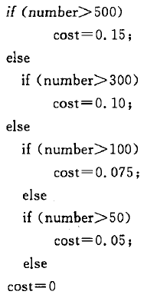
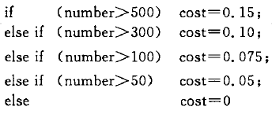
多分支if-else语句的程序举例

Slide 16
一、if语句的嵌套
§ 4.6 选择结构的嵌套
在if语句中的“语句”中也可再嵌套一个或多个if语句。
其一般形式是： if ( ) if ( ) 语句1 else 语句2 else if ( ) 语句3 else 语句4
书写格式的不同是不能解决问题的，为了处理这种歧义，C规定：else总是与离其较近的if相配对（就近配对原则）。
【例】为了上例的else和第一个if配对，应该采用如下方式：
if ( ) {if ( ) 语句1} else 语句2
【注意】if与else的配对关系！
【例】如下嵌套形式，有可能被人误解（歧义）： if ( ) if ( ) 语句1 else 语句2

Slide 17
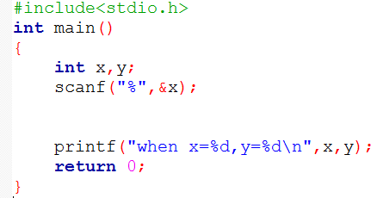
二、if语句的嵌套——举例
【例】编写一程序，实现下列阶跃函数的求值。
?

Slide 18
方法1：三个独立的if语句
if (x<0) y=-1;
if (x==0) y=0;
if (x<-1) y=-1;
Y N
x<0
方法2：用一个嵌套的if语句
x<0
y=-1
Y N
x==0
语句1
if (x<0) y=-1;
else
if (x==0) y=0;
else y=1;
x==0
x>0
y=0
y=1
Y N
x>=0
x<0
Y N
语句2
if (x>=0)
if (x>0) y=1;
else y=0;
else y=-1;
x>0
y=-1
x>0
x==0
y=1
y=0

Slide 19
y=-1
语句3
y=-1;
if (x!=0)
{ if (x>0) y=1;}
else y=0;
Y N
x!=0
Y N
x==0
x>0
x>0
x<0
y=1
y=0
y=0
Y N
x>=0
语句4
y=0;
if (x>=0)
{if (x>0) y=1;}
else y=-1;
x<0
Y N
x>0
x>0
x==0
y=1
y=-1

Slide 20
三、小结
整个if语句可以写在多行上，也写在一行上；但是为了程序的清晰，提倡写成锯齿形式；
if语句无论写在几行上，都是一个整体，属于同一个语句；
不要误以为if部分是一个语句；else部分是另一个语句；
不要一看到分号，就以为是if语句结束了；
else子句不能作为语句单独使用，它必须是if语句的一部分，与if配对使用（就近配对原则）；
If语句中判断表达式的值是一个逻辑值“是”（非0值）或“否”（0值）。

Slide 21
一、关系运算符及其优先级
§ 4.3 关系运算符和关系表达式
关系运算 /比较运算 —— 将两个值进行比较， 判断其比较的结果是否符合运算符所给定的条件。
关系运算是逻辑运算中比较简单的一种。
关系运算符及其优先次序
C语言提供了6种关系运算符：
<，<=，>，>=，==，!=
优先级：
算术运算符
<，<=，>，>=
==，!=
赋值运算符号
结合性：都是“自左向右”。
【例】计算顺序：
c > a + b ，a >= b > c ， a == b > c，a = b > c
【辨识】赋值运算符（=）和关系运算符（==）！
高
( )
( )
( )
( )

Slide 22
二、关系表达式
关系表达式 —— 用关系运算符将两个数值或 数值表达式连接起来构成的式子。
数值表达式可以是算术表达式、关系表达式、逻辑表达式、赋值表达式、字符表达式等等。
关系表达式的值是一个逻辑值（真1或假0），C语言在逻辑运算中以0代表假，以非0代表真。
【例】a=3, b=2, c=1, 求下列各表达式的值
a+b>b+c
(a=3)!=(b=4)
a>b==c a=b>c
a>b>c
’a’<’b
(a>b)<(b>c)
【思考】为什么用“x>y>z”来比较x，y，z三者关系是不可行的？正确的表达式是怎样的？
逻辑表达式

Slide 23
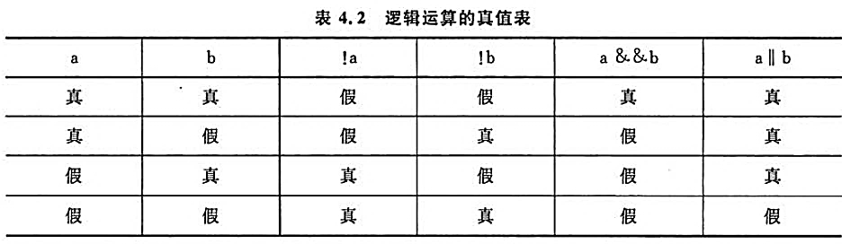
一、逻辑运算符和逻辑表达式
§ 4.4 逻辑运算符和逻辑表达式
逻辑表达式 —— 用逻辑运算符将关系表达式 或逻辑值连接起来构成的式子。
逻辑运算符及其优先次序
C中提供了三种逻辑运算符：
&&(与)，||(或)，! (非，单目)
逻辑运算的真值表（P93 表4.2）
进行逻辑运算时，以0代表假，以非0代表真
逻辑表达式的值以0代表假，以1代表真

Slide 24
二、逻辑运算符和逻辑表达式
逻辑表达式 —— 用逻辑运算符将关系表达式 或逻辑值连接起来构成的式子。
逻辑运算符及其优先次序
C中提供了三种逻辑运算符：
&&(与)，||(或)，! (非，单目)
优先级：
！(非)
算术运算符
关系运算符
&& (与)
|| (或)
赋值运算符号
【例】计算顺序：
a > b && b > c ，a = b || x == y ，
! a || a > b
结合性：&& 和 || 是“自左向右”， ! 是“自右向左”。
高
( )
( )
( )
( )
( )
( )

Slide 25
C语言编译系统中， 在表示逻辑运算结果时，以数值1代表“真”，以0代表“假”； 在判断一个量是否为“真”时，以0代表“假”，以非0值代表“真”。
逻辑运算结果非0即1；但在逻辑表达式中，作为参加逻辑运算的运算对象可以是0或任何非0的数值。
作为逻辑运算符两侧的运算对象（逻辑量）不但可以是0和1，或者0和非0的整数，也可以是任何类型的数据，如字符型、实型或指针型等。
【例】!5，1.5&&’b’，a||c
【辨析】表达式中不同位置上出现的数值，哪些是作为数值运算或关系运算的对象，哪些是作为逻辑运算的对象。
【例】5 > 3 && 2 || 8 < 4 － ! 0
( )
( )
( )
( )
( )

Slide 26
三、“短路”逻辑表达式
系统在计算逻辑表达式时，并不是所有运算符都被 执行，只是在必须执行下一运算符才能求得表达式的值时，才执行该运算符。
a&&b时，只要a为假就不判断b；
a||b时，只要a为真就不判断b。
【例1】if (y!=0&&x/y==2) …
【例2】(m=a>b)&&(n=c>d)
【例3】判别年份year为闰年的逻辑表达式：
(year%4==0) && (year%100!=0) || (year%400==0)
等价于 !(year%4) && (year%100) || !(year%400)
判别非润年：
! ( !(year%4) && (year%100) || !(year%400))
= ( (year%4) || !(year%100) ) && (year%400)
=(year%4) && (year%400) ||!(year%100)) && (year%400)
德▪摩根定律
！（A && B）= ！A || ！B
！（A || B）= ！A && ！B
分配律
C || A&&B =（C||A）&&（C||B）
C &&（A || B）= C&&A || C&&B

Slide 27
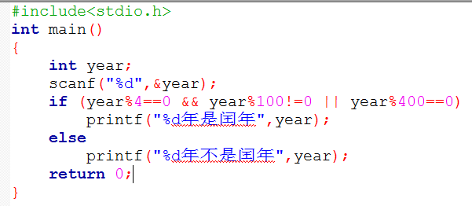



Slide 28
四、逻辑型变量
逻辑型_Bool，C99所增加的一种数据类型， 可以将关系运算和逻辑运算的结果存到一个逻辑型变量中，以便于分析和运算。
【例】
_Bool a;
a = score>=50;
if (a) printf(“OK!”);
头文件stdbool.h中将bool定义为_Bool的同义词，并定义了两个符号常量true和false，分别代表 1和0，即真和假。
原是C++中使用的，目前仍有部分C编译器不支持！
#include <stdbool.h>
……
bool a;
a = score>=50;
if (a==true) printf(“OK!”);

